Slide 1
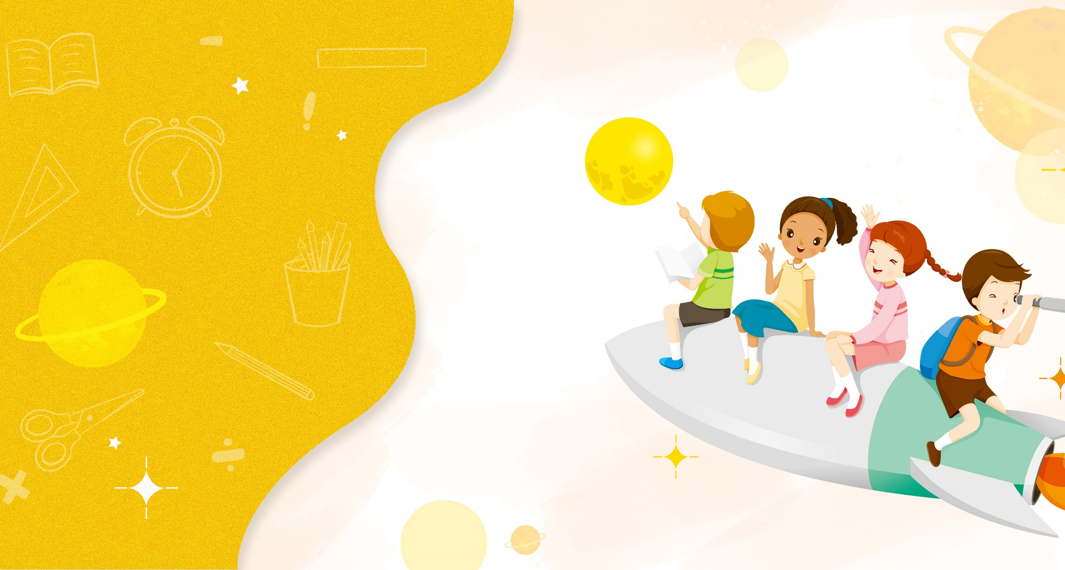

Slide 2
KHỞI
ĐỘNG

Slide 3
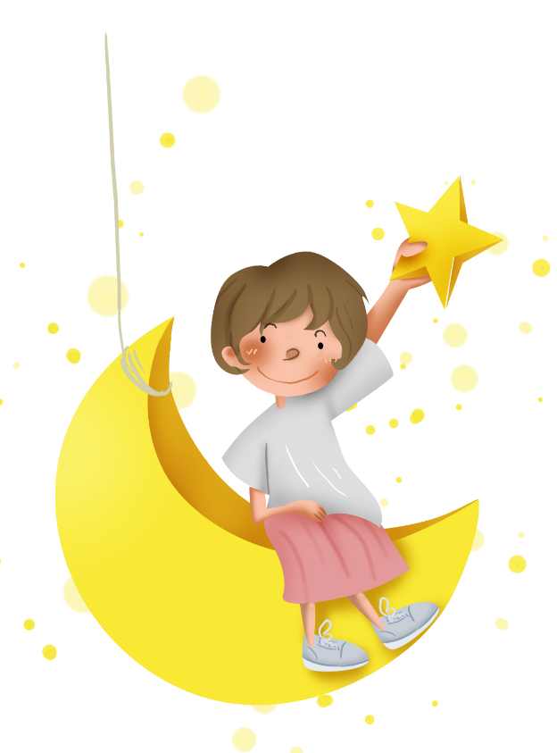
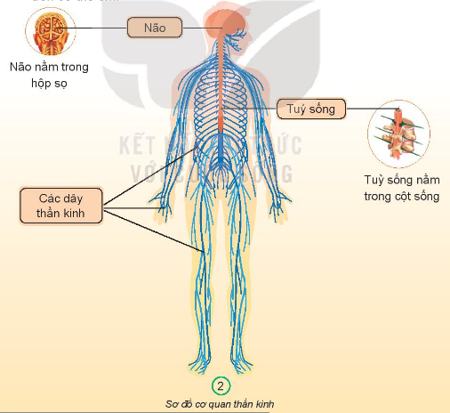
Hãy chỉ ra những bộ phận của cơ quan thần kinh
?
?
?
?
?

Slide 4
KHÁM
PHÁ

Slide 5
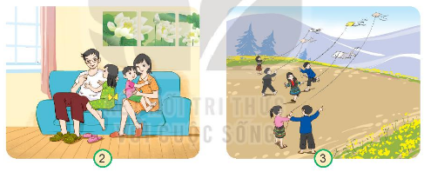
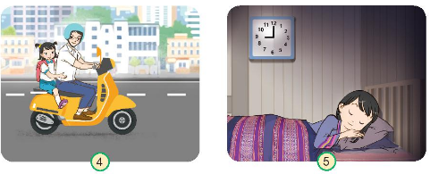
01
Quan sát các hình dưới đây và cho biết việc làm nào có lợi, việc nào có hại cho cơ quan thần kinh? Vì sao?

Slide 6
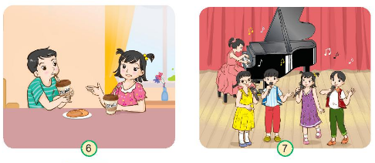
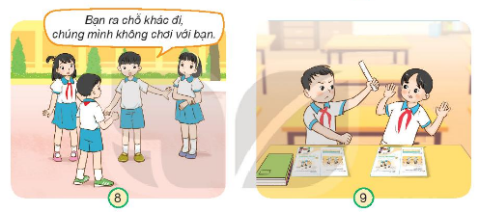
01
Quan sát các hình dưới đây và cho biết việc làm nào có lợi, việc nào có hại cho cơ quan thần kinh? Vì sao?

Slide 7
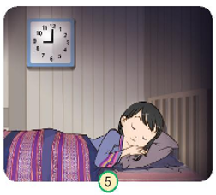
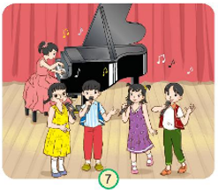
Những việc làm có lợi cho cơ quan thần kinh
Vì ở các hình đó, các bạn được vui chơi thoải mái bên gia đình, bạn bè, người thân, ngủ đủ giấc và đúng giờ.

Slide 8
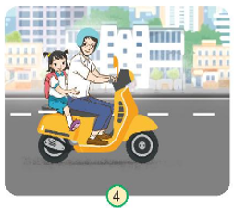
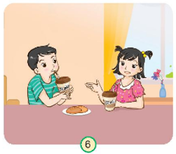
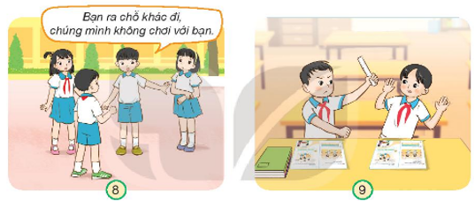
Những việc làm có hại cho cơ quan thần kinh
Vì các bạn trong hình tham gia giao thông không đội mũ bảo hiểm, ăn uống không điều độ, phân biệt đối xử giữa các bạn và đùa nghịch nguy hiểm.

Slide 9
02
Hãy kể thêm một số việc làm có lợi và một số việc làm có hại cho cơ quan thần kinh
- Một số việc làm có lợi:
+ Ăn uống đủ chất.
+ Ngủ đủ giấc.
+ Nghỉ ngơi và vui chơi điều độ.
+ Không sử dụng các chất kích thích như rượu, bia, thuốc lá,…
+ Thói quen suy nghĩ và hành động tích cực,..

Slide 10
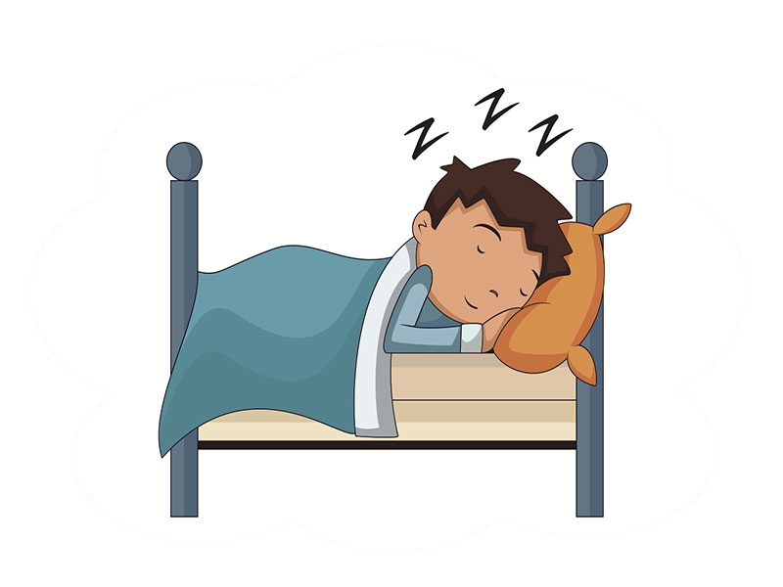
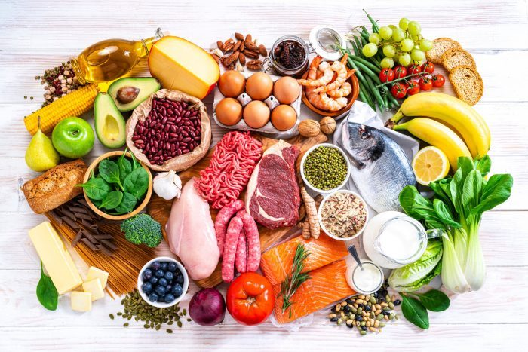
02
Một số việc làm có lợi:
Ngủ đủ giấc (7-8h một ngày)
Bổ sung đầy đủ chất dinh dưỡng
Tham gia hoạt động thể thao

Slide 11
02
Hãy kể thêm một số việc làm có lợi và một số việc làm có hại cho cơ quan thần kinh
- Một số việc làm có hại:
+ Ăn uống thiếu chất.
+ Thiếu ngủ.
+ Vui chơi và vận động quá sức.
+ Suy nghĩ và hành động tiêu cực.
+ Sử dụng các chất kích thích như rượu, bia, ma túy,…

Slide 12
KẾT LUẬN
Cần thực hiện những việc làm có lợi cho cơ quan thần kinh vì những hoạt động đó giúp cho hệ thần kinh luôn mạnh khỏe, suy nghĩ tích cực, lạc quan. Nhưng nếu chúng ta không biết cách chăm sóc cơ quan thần kinh dẫn đến nhiều loại bệnh phổ biến như đau đầu, bạn não, đột quỵ… Vì thế chúng ta cần tránh những việc làm ảnh hưởng đến sức khỏe của các cơ quan thần kinh

Slide 13
THỰC
HÀNH

Slide 14
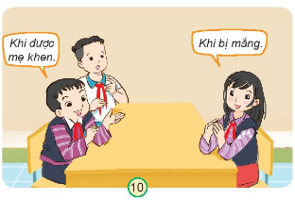
Em sẽ có cảm xúc thế nào khi gặp các tình huống sau?
+ Khi bị mắng, em sẽ thấy rất buồn, có lỗi và ăn năn.
+ Khi được mẹ khen, em sẽ cảm thấy rất vui, hãnh diện và tự hào.

Slide 15
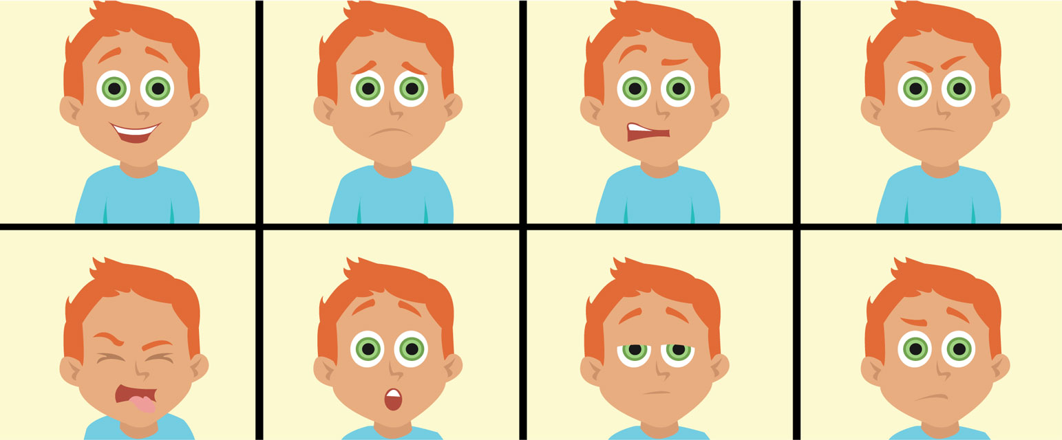
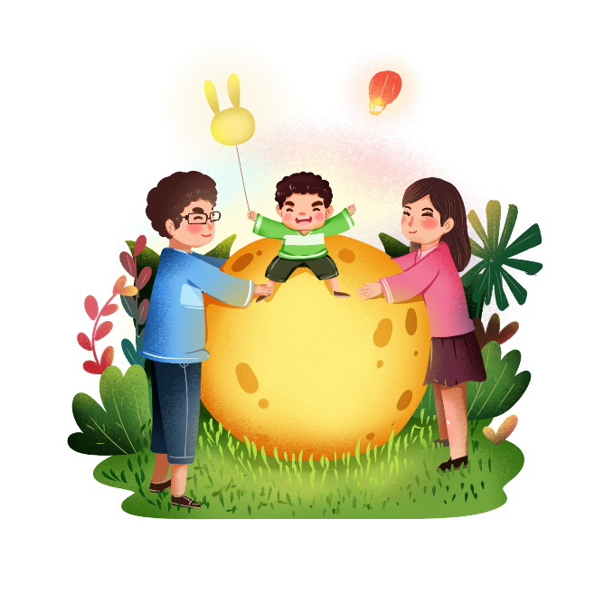
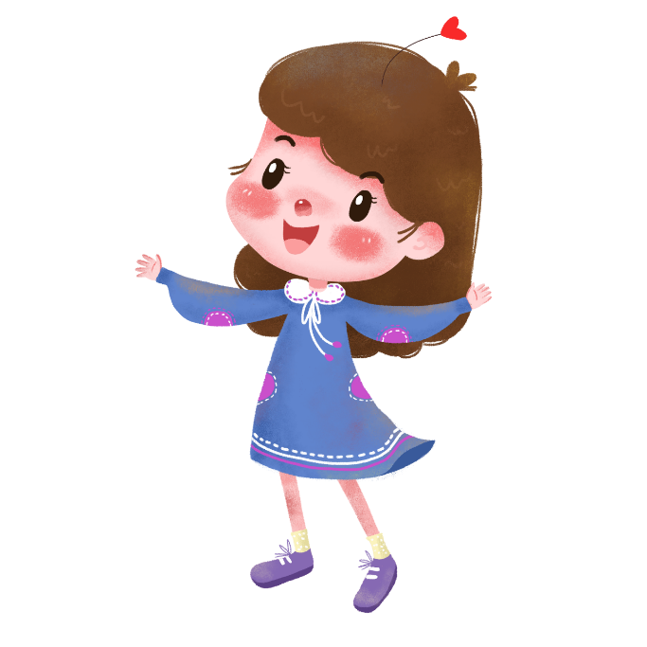
Hãy nêu cách ứng xử khi gặp những việc làm có ảnh hưởng xấu tới cảm xúc của các em như: bị dọa nạt, bi quát mắng khi bị điểm kém,...
Mối quan hệ với gia đình hoặc bạn bè có ảnh hưởng tốt hoặc xấu đến trạng thái cảm xúc (hoặc sức khỏe tinh thần) của mỗi chúng ta. Chúng ta hãy tăng cường những hoạt động vui chơi bên gia đình, người thân để tinh thần chúng ta luôn lạc quan, vui tươi, cần tránh những hoạt động ảnh hưởng đến hệ thần kinh như ngủ muộn, chơi điện tử nhiều,... sẽ làm cơ quan thần kinh bị căng thẳng, mệt mỏi.

Slide 16
TẠM BIỆT
và
HẸN GẶP LẠI

